Slide 1
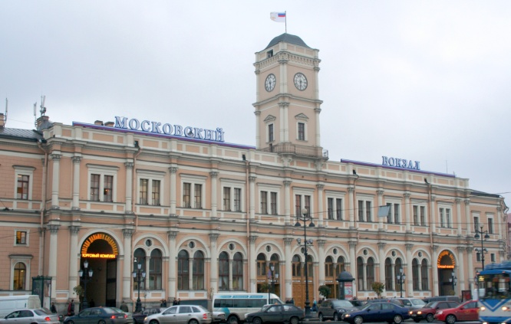
Производство элементов рельсовых скреплений

Slide 2
2

Slide 3
3

